Slide 1

第2章 云 计 算
2.1 云计算的分类
2.2 云计算的实质
2.3 超级计算机
2.4 云计算的服务类型
2.5 云计算的体系架构
2.6 云计算的云存储技术
2.7 小结

Slide 2
2.1 云计算的分类
1.按服务类型分类
按服务类型（为用户提供什么样的服务，通过这样的服务，用户可以获得什么样的资源）的不同，云计算可分为基础设施云（Infrastructure-as-a-Service）、平台云(Platform-as-a-Service)和应用云(Software-as-a-Service)三种。
(1)IaaS ：基础设施即服务。IaaS提供商提供的服务是对所有计算基础设施的利用，包括处理CPU、内存、存储、网络和其它基本的计算资源，用户能够部署和运行任意软件，包括操作系统和应用程序。例如：硬件服务器租用。

Slide 3
(2) PaaS：平台即服务。PaaS提供商提供软件研发的平台，客户可以在这个平台上进行软件的开发、测试、在线部署等工作。就好比只有提供了画板、画布等载体，画家才能在上面作画，PaaS提供商就相当于提供画布、画板等载体服务。PaaS的出现加快了SaaS应用的开发速度。
(3)SaaS ：软件即服务。SaaS提供商通过互联网提供软件服务，向用户收取月服务费。用户通过互联网来使用软件，不需要一次性购买软件、硬件，也不需要维护和升级。SaaS软件有几个特点:一是即需即用，用户注册后可以立即开始使用;二是所有客户的程序和数据统一管理;三是程序和数据库采用多重租赁架构(Multi-tenant)，从而提高稳定性可扩展性，并降低维护成本。

Slide 4
2.按部署范围分类
按部署范围的不同，云计算可以分为公有云（PublicCloud）、私有云(PrivateCloud)和混合云(HybridCloud)三种。
(1)公有云：通过互联网为客户提供服务的云，即所有的基础设施均由云服务提供商负责，用户只需能够接入网络的终端即可。对使用者而言，其所应用的程序、服务及相关数据都存放在公有云的提供者处，自己只需要通过配置公有云中的虚拟化私有资源，即可获得相应的服务，无需做相应的投资和建设。 优点是成本低 扩展性非常好。缺点是对于云端的资源缺乏控制、保密数据的安全性。
Notes:
厨房吃饭 下饭馆吃饭
钱存家里 存银行

Slide 5
(2)私有云：指企业使用自有基础设施构建的云，它提供的服务仅供自己内部人员或分支机构使用。私有云的部署比较适合于有众多分支机构的大型企业或政府部门。大型企业数据中心的集中化趋势日益明显，私有云将会成为企业部署IT系统的主流模式。
私有云部署在企业自身内部，其数据安全性、系统可用性都可由企业自己控制，但其缺点是建设投资规模较大，成本较高，同时需要有相应的维护人员。
(3)混合云：指部分使用公有云，部分使用私有云所构成的云，它所提供的服务可以供别人使用。混合云可以结合公有云和私有云的优势，但其部署方式对服务提供者的技术要求较高。

Slide 6
2.2 云计算的实质
从字面上看，云计算与并行计算、分布式计算、网格计算有些类似，确实，云计算中融合了这些计算方法的技术。但是，实质上云计算并不是一种计算方法，与并行计算、分布式计算、网格计算描述的不是同一范畴的问题。并行计算、分布式计算和网格计算都属于计算科学；而云计算是一种计算模式和商业模式，不是一项纯计算技术。

Slide 7
与并行计算、分布式计算和网格计算相比，云计算则更多地是一种IT资源的供应、购买/租借、使用的商业模式。在云计算中，用户和云供应商有着明显的界线，用户无需贡献自己的资源来参与云计算。云供应商对云的实现也不是广域全分布式结构的，多数是以数据中心内服务器集群的方式构建，因而效率更高、更稳定、更可靠。云计算的目标是使计算与存储等IT资源能够像传统公共设施(如水和电)一样被提供、使用和收费，使企业和个人不需要一次性地投入巨资就可以拥有IT资源，最大限度地降低资源的管理成本，并提高资源使用的灵活性。

Slide 8
2.3 超级计算机
超级计算机拥有强大的处理能力，特别是计算能力。美国时间2012年11月10~16日，著名的全球超级计算大会（SupercomputingConference,以下简称SC12）在美国盐湖城举行。该会议迄今有24年历史，聚集了来自世界各地的科研机构、大学、厂商等，同时也是全球各顶尖IT厂商展示新产品、新技术的竞技场。在本次大会上，发布了最新的Top500榜单，来自美国能源部橡树岭国家实验室的“泰坦Titan”获得了第一名的殊荣。

Slide 9
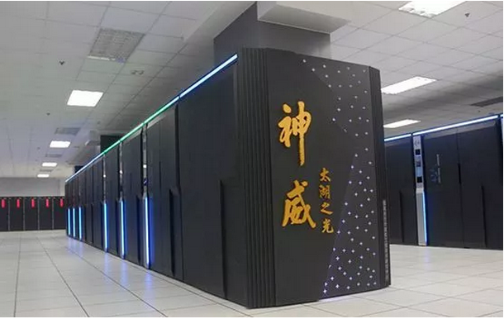
此前，我国自主研发的“神威·太湖之光”超级计算机是全球首台运行速度超过10^17 次/ 秒的超级计算机，最高运算速度高达1.254×10^17 次/ 秒，持续运算速度每秒9.33×10^16 次。根据测算，“神威·太湖之光”运算1 分钟，相当于72 亿人24 小时不间断地运算32 年。

Slide 10
云计算利用高速互联网的传输能力，将数据的处理过程从个人计算机或服务器移到互联网上的计算机集群中。这些计算机都是普通的工业标准服务器，由一个大型的数据处理中心管理。数据中心按客户的需要即时进行资源的聚合、重组和分配，达到与超级计算机同样的效果。

Slide 11
2.4 云计算的服务类型
从体系结构上看，云计算的底层由硬件组成，在此基础上分别是IaaS(InfrastructureasaService)、PaaS(PlatformasaService)和SaaS(SoftwareasaService)，如图2－1所示。这三层不仅包含了实现按需所需的资源，也同时定义了新的应用开发模型。下面是各层的简单介绍。

Slide 12
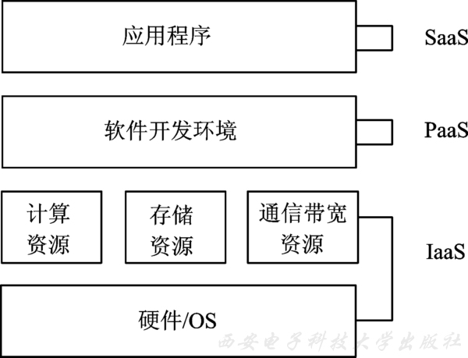
图2－1 云计算服务类型

Slide 13
1.基础架构即服务(IaaS)
IaaS指的是以服务形式提供服务器、存储和网络硬件。这类基础架构一般是利用网格计算架构建立虚拟化的环境，网络光纤、服务器、存储设备、虚拟化、集群和动态配置软件被涵盖在IaaS之中。在IaaS环境中，用户相当于在使用裸机和磁盘，虽然可以在其上运行Windows或Linux，做许多事情，但用户必须自己考虑如何让多台机器协同工作。IaaS的最大优势在于允许用户动态申请或释放节点，按使用量计费。运行IaaS的服务器规模通常多达几十万台，用户几乎可以认为能够申请的资源是无限的。由于IaaS是供公众共享的，因而资源使用率会较高。

Slide 14
2.平台即服务(PaaS)
PaaS是在IaaS之上的一层，这种形式的云计算把软件开发环境作为一种服务来提供，指的是以服务形式将应用程序开发及部署平台提供给第三方开发人员。这种平台一般包含数据库、中间件及开发工具，均以服务形式通过互联网提供。
3.软件即服务(SaaS)
SaaS指的是通过浏览器将应用程序以服务形式提供给用户的形式，应用程序可以是公有云提供商提供的商用SaaS应用，或私有云提供商提供的商用或订制的SaaS应用。这种类型的云计算通过浏览器把程序提供给成千上万的用户使用。

Slide 15
2.5 云计算的体系架构
云计算可以按需提供弹性资源，它的表现形式是一系列服务的集合。结合当前云计算的应用与研究，其体系架构可分为核心服务层、服务管理层和用户访问接口层，如图2－2所示。核心服务层将硬件基础设施、软件开发环境、应用程序抽象成服务，这些服务具有可靠性强、可用性高、规模可伸缩等特点，以满足多样化的应用需求。服务管理层为核心服务层提供支持，进一步确保核心服务层的可靠性、可用性与安全性。用户访问接口层实现端到云的访问。

Slide 16
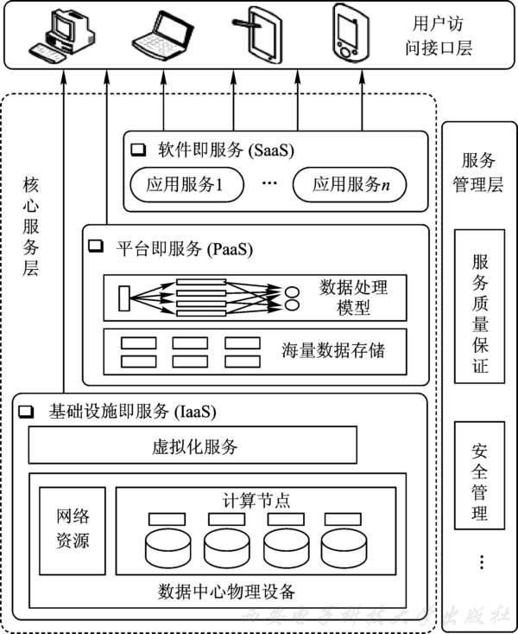
图2－2 云计算体系架构

Slide 17
2.5.1 核心服务层
云计算核心服务层通常可以分为基础设施即服务（IaaS）、平台即服务（PaaS）和软件即服务（SaaS）三个层次。表2－1对三个子层服务的特点进行了比较。

Slide 18
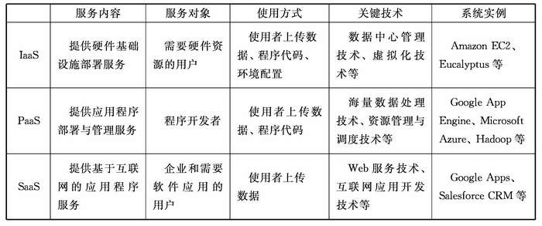
表2－1 IaaS、PaaS和SaaS的比较

Slide 19
IaaS提供硬件基础设施部署服务，为用户按需提供实体或虚拟的计算、存储和网络等资源。在使用IaaS层服务的过程中，用户需要向IaaS层服务提供商提供基础设施的配置信息、运行于基础设施的程序代码以及相关的用户数据。由于数据中心是IaaS层的基础，因此数据中心的管理和优化问题近年来成为研究热点。另外，为了优化硬件资源的分配，IaaS层引入了虚拟化技术。借助于Xen、KVM、VMware等虚拟化工具，可以提供可靠性高、可订制性强、规模可扩展的IaaS层服务。

Slide 20
PaaS是云计算应用程序运行环境，提供应用程序部署与管理服务。通过PaaS层的软件工具和开发语言，应用程序开发者只需上传程序代码和数据即可使用服务，而不必关注底层的网络、存储、操作系统的管理问题。由于目前互联网应用平台（如Facebook、Google等）的数据量日趋庞大，PaaS层应当充分考虑对海量数据的存储与处理能力，并利用有效的资源管理与调度策略提高处理效率。SaaS是基于云计算基础平台所开发的应用程序。企业可以通过租用SaaS层服务解决企业信息化问题，如企业通过Gmail建立属于该企业的电子邮件服务。该服务托管于Google的数据中心，企业不必考虑服务器的管理、维护问题。对于普通用户来讲，SaaS层服务将桌面应用程序迁移到互联网，可实现应用程序的泛在访问。

Slide 21
2.5.2 服务管理层
服务管理层对核心服务层的可用性、可靠性和安全性提供保障。服务管理层包括服务质量（QualityofService，QoS）保证和安全管理等。
云计算需要提供高可靠、高可用、低成本的个性化服务。然而云计算平台规模庞大且结构复杂，很难完全满足用户的QoS需求。为此，云计算服务提供商需要和用户进行协商，并制定服务水平协议（ServiceLevelAgreement，SLA），使得双方对服务质量的需求达成一致。当服务提供商提供的服务未能达到SLA的要求时，用户将得到补偿。

Slide 22
此外，数据的安全性一直是用户较为关心的问题。云计算数据中心采用的资源集中式管理方式使得云计算平台存在单点失效问题。保存在数据中心的关键数据会因为突发事件（如地震、断电）、病毒入侵、黑客攻击而丢失或泄露。根据云计算服务特点，研究云计算环境下的安全与隐私保护技术（如数据隔离、隐私保护、访问控制等）是保证云计算得以广泛应用的关键。
除了QoS保证、安全管理外，服务管理层还包括计费管理、资源监控等管理措施，这些管理措施对云计算的稳定运行同样起着重要作用。

Slide 23
2.5.3 用户访问接口层
用户访问接口层实现了云计算服务的泛在访问，通常包括命令行、Web服务、Web门户等形式。命令行和Web服务的访问模式既可为终端设备提供应用程序开发接口，又便于多种服务的组合。Web门户是访问接口的另一种模式。通过Web门户，云计算将用户的桌面应用迁移到互联网，从而使用户随时随地通过浏览器就可以访问数据和程序，提高了工作效率。虽然用户通过访问接口使用便利的云计算服务，但是由于不同云计算服务商提供接口标准不同，导致用户数据不能在不同服务商之间迁移。为此，在Intel、Sun和Cisco等公司的倡导下，云计算互操作论坛（CloudComputingInteroperabilityForum，CCIF）宣告成立，并致力于开发统一的云计算接口（UnifiedCloudInterface，UCI），以实现“全球环境下，不同企业之间可利用云计算服务无缝协同工作”的目标。

Slide 24
2.6 云计算的云存储技术
2.6.1 云存储系统的结构模型
与传统的存储设备相比，云存储不仅仅是一个硬件，而是一个由网络设备、存储设备、服务器、应用软件、公用访问接口、接入网和客户端程序等多个部分组成的复杂系统，各部分以存储设备为核心，通过应用软件来对外提供数据存储和业务访问服务。云存储系统的结构模型如图2－3所示。

Slide 25
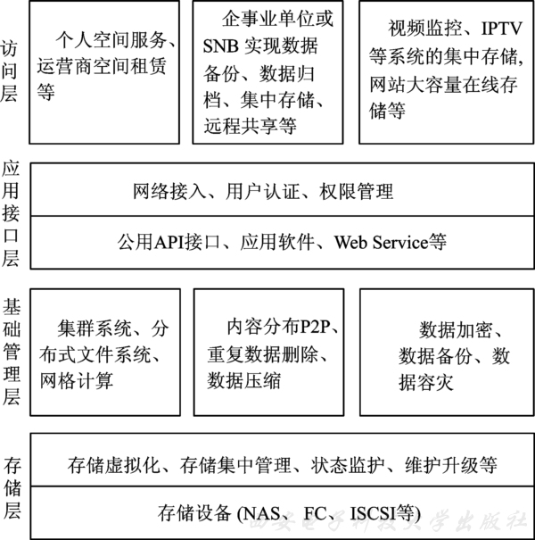
图2－3 云存储系统的结构模型

Slide 26
云存储系统的结构模型由以下四层组成：
（1）存储层：云存储最基础的部分。存储设备可以是FC光纤通道存储设备，可以是NAS和ISCSI等IP存储设备，也可以是ISCSI或SAS等DAS存储设备。云存储中的存储设备往往数量庞大且分布于不同地域，彼此之间通过广域网、互联网或者FC光纤通道网络连接在一起。存储设备之上是一个统一存储设备管理系统，可以实现存储设备的逻辑虚拟化管理、多链路冗余管理，以及硬件设备的状态监控和故障维护。

Slide 27
（2）基础管理层：云存储最核心的部分，也是云存储中最难以实现的部分。基础管理层通过集群系统、分布式文件系统和网格计算等技术，实现云存储中多个存储设备之间的协同工作，使多个存储设备可以对外提供同一种服务，并提供更大、更强、更好的数据访问性能。内容分发网络（CDN）、数据加密技术保证云存储中的数据不会被未授权的用户所访问，同时通过各种数据备份、容灾技术和措施可以保证云存储中的数据不会丢失，保证云存储自身的安全和稳定。

Slide 28
（3）应用接口层：云存储最灵活多变的部分。不同的云存储运营单位可以根据实际业务类型开发不同的应用服务接口，提供不同的应用服务，如视频监控应用平台、IPTV和视频点播应用平台、网络硬盘引用平台和远程数据备份应用平台等。
（4）访问层：任何一个授权用户都可以通过标准的公用应用接口来登录云存储系统，享受云存储服务。云存储运营单位不同，云存储提供的访问类型和访问手段也不同。

Slide 29
2.6.2 云数据存储技术
云计算采用分布式存储的方式来存储数据，采用冗余存储的方式来保证存储数据的可靠性，即为同一份数据存储多个副本。另外，云计算系统需要同时满足大量用户的需求，并行地为大量用户提供服务。因此，云计算的数据存储技术必须具有高吞吐率和高传输率的特点。
云计算的数据存储技术主要有谷歌非开源的GFS(GoogleFileSystem)和Hadoop开发团队开发的开源的GFS——HDFS(HadoopDistributedFileSystem)。大部分IT厂商，包括Yahoo、Intel的“云”计划采用的都是HDFS的数据存储技术。未来的发展将集中在超大规模的数据存储、数据加密和安全性保证以及继续提高I／O速率等方面。

Slide 30
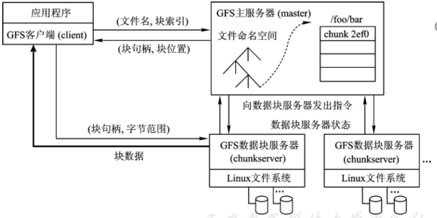
1.GFS
GFS是一个可扩展的分布式文件系统，用于大型的、分布式的、对大量数据进行访问的应用。GFS运行于廉价的普通硬件上，但可以提供容错功能，可以给大量用户提供总体性能较高的服务。

Slide 31
2.HDFS
Hadoop中的分布式文件系统HDFS由一个管理节点(Namenode)和四个数据节点(Datanode)组成。如图2－5所示，Namenode是整个HDFS的核心，管理文件系统的Namespace和客户端对文件的访问。每个Datanode均是一台普通的计算机，在使用上与单机上的文件系统非常类似，一样可以建目录，创建、复制、删除文件，查看文件内容等。但Namenode底层实现上是把文件切割成Block，然后这些Block分散地存储于不同的Datanode上，每个Block还可以复制数份存储于不同的Datanode上，达到容错、容灾之目的。

Slide 32
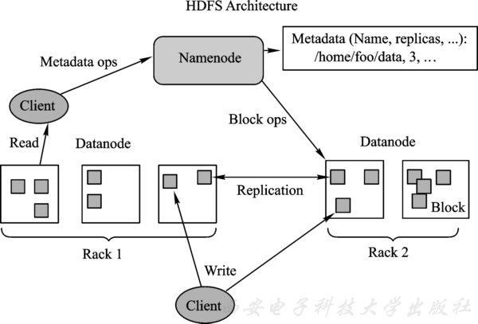
图2－5 HDFS架构

Slide 33
2.7 有关云计算的安全问题
我们天天使用的自来水一样，我们究竟要关心什么安全问题呢?
第一，我们关心自来水公司提供的水是否安全，自来水公司必然会承诺水的质量，并采取相应的措施来保证水的安全。
第二，用户本身也要提高水的使用安全，自来水有多种，有仅供洗浴的热水，有供打扫卫生的中水，有供饮用的水等等，例如，不能饮用中水，要将水烧开再用，不能直接饮用，这些安全问题都是靠用户自己来解决。还有吗?
如果要算的话，还有第三个安全问题，那就是用户担心别人会把水费记到自己的账单上来，担心自来水公司多收钱。

Slide 34
云计算安全问题也大致分为三个方面。
第一方面，云计算服务提供商他们的网络是安全的吗，有没有别人闯进去盗用我们的账号?他们提供的存储是安全的吗?会不会造成数据泄密?这些都需要云计算服务提供商们要解决、要向客户承诺的问题。就像自来水公司要按照国家有关部门法规生产水一样，约束云计算服务提供商的行为和技术，也一定需要国家出台相应的法规。
第二方面，客户在使用云计算提供的服务时也要注意：在云计算服务提供商的安全性和自己数据的安全性上做个平衡，太重要的数据不要放到云里，而是藏在自己的保险柜中或将其加密后再放到云中，只有自己才能解密数据，将安全性的主动权牢牢掌握在自己手中，而不依赖于服务提供商的承诺和他们的措施。
第三方面，客户要保管好自己的账户，防止他人盗取你的账号使用云中的服务，而让你埋单。
不难看出，云计算所采用的技术和服务同样可以被黑客利用来发送垃圾邮件，或者发起针对下载、数据上传统计、恶意代码监测等更为高级的恶意程序攻击。

Slide 35
第三方面，客户要保管好自己的账户，防止他人盗取你的账号使用云中的服务，而让你埋单。
不难看出，云计算所采用的技术和服务同样可以被黑客利用来发送垃圾邮件，或者发起针对下载、数据上传统计、恶意代码监测等更为高级的恶意程序攻击。

Slide 36
2.7 小 结
本章首先将云计算按服务类型和部署范围分类，并对每一类云做了简单介绍；然后介绍云计算的服务类型、体系架构、云存储技术等，并针对目前云计算的发展趋势提出了几点问题。通过本章的介绍可使读者对云计算有更深一步的了解。

